Slide 1
Equipo 2
CABRERA PÉREZ SAÚL
GONZALEZ VELEZ BRYAN ENRIQUE
MARTINEZ CLEMENTE ENRIQUE
ORTIZ JIMÉNEZ JOSÉ ANTONIO
RODRIGUEZ RAMIREZ SERGIO
TORAL DIAZ HEYVER GIOVANNI

Slide 2

Modelo: Peer to Peer

Slide 3
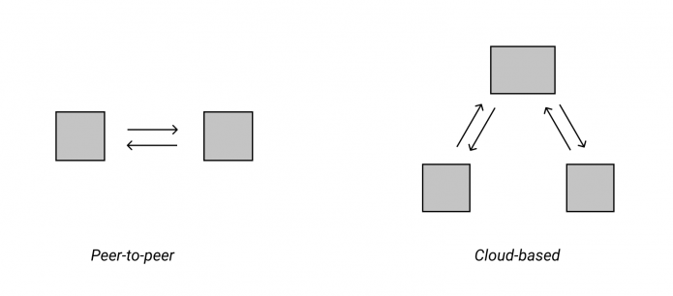
¿Qué es P2P?
Una conexión que permite el intercambio de archivos entre computadores sin que medie la acción de un tercero.

Slide 4
Fases del P2P

Slide 5
Puesta en marcha
Contratación del personal adecuado.
Taller donde nos podrían fabricar el producto.
Estudiar la forma de dar a conocer en el mercado nuestro producto o servicio.
Creación de una Web corporativa y de cara al público.
Formación y puesta en marcha de un protocolo de atención al cliente.

Slide 6
Diseño del proyecto
Localizamos las necesidades del usuario (futuro cliente).
Analizamos si existe ya en el mercado una competencia que se aproxime a nuestro proyecto.
Diseño: Creación de bocetos, planos y el desarrollo del producto y/o servicio.
Localización: Búsqueda de los lugares donde el proyecto puede localizarse.
Legal: Análisis y estudio de los procesos de homologación necesarios en cada producto, gestión de dichas homologaciones.
Estudio del precio adecuado de nuestro producto y/o servicio.
Análisis a pequeña escala del comportamiento de nuestro consumidor ante la oferta o compra de nuestro producto.
Pruebas de ensayo y error, mejorando y afinando.

Slide 7
Modelos de negocios P2P

Slide 8
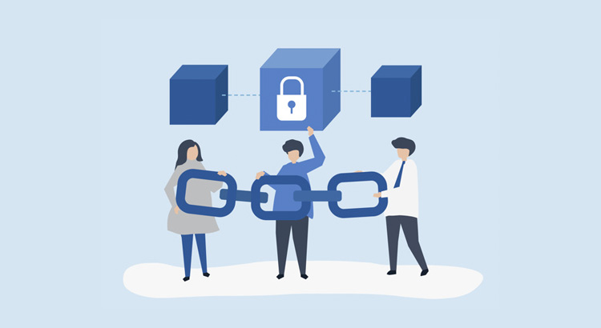
Modelo | ¿Que es?
Intercambio Social P2P | Financiamiento de un proyecto
Finanzas P2P | Pago y préstamo de dinero entre usuarios
Compras P2P | Mejor conocido como e-commerce
Servicios P2P | Pago de servicios a otros usuarios

Slide 9
Ventajas y Desventajas

Slide 10
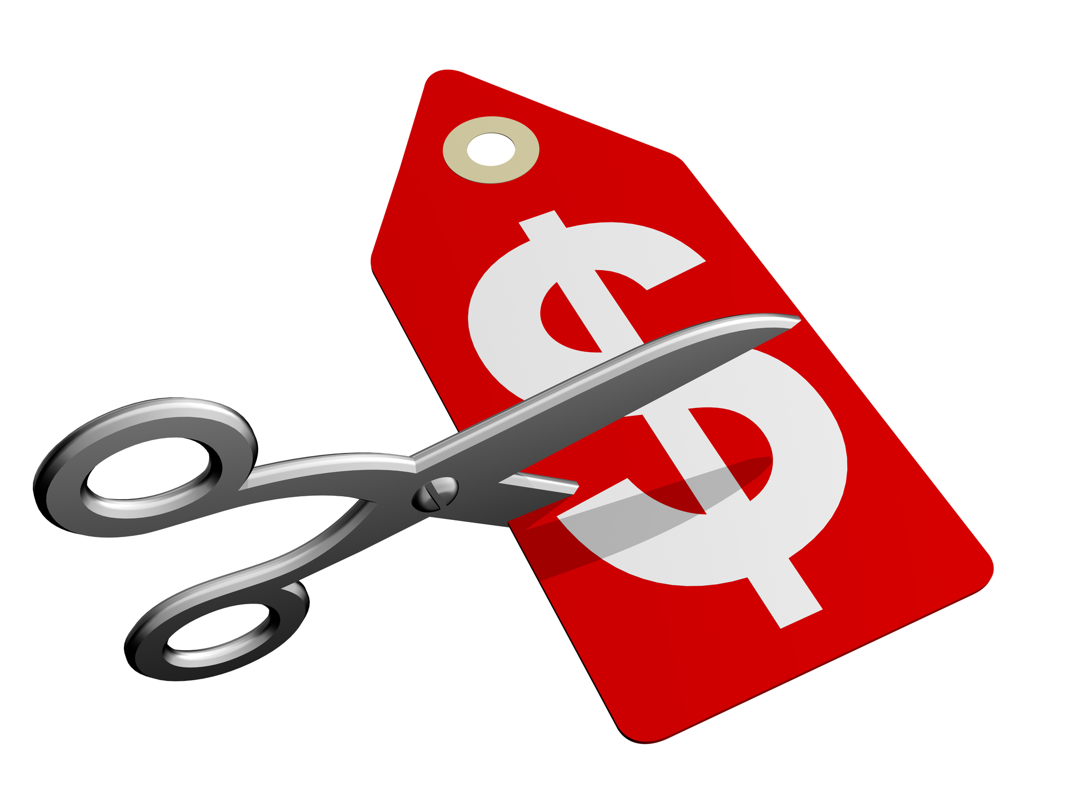
Ventajas
Precios Económicos.
Vendedores de calidad
Atracción de clientes

Slide 11

Desventajas
Tiempos de entrega largos
Reputación de la empresa en riesgo
Comentarios negativos

Slide 12

Modelo: Customer Development

Slide 13

¿Qué es?
Es una herramienta que permite a los emprendedores desarrollar productos y crear empresas enfocándose en las necesidades reales de los clientes y del mercado, en lugar de hacerlo sólo con base a sus supuestos.

Slide 14

Un error común al emprender es lanzar al mercado productos que realmente los clientes no quieren, no necesitan o que sencillamente nadie estaría dispuesto a pagar por ellos.

Slide 15
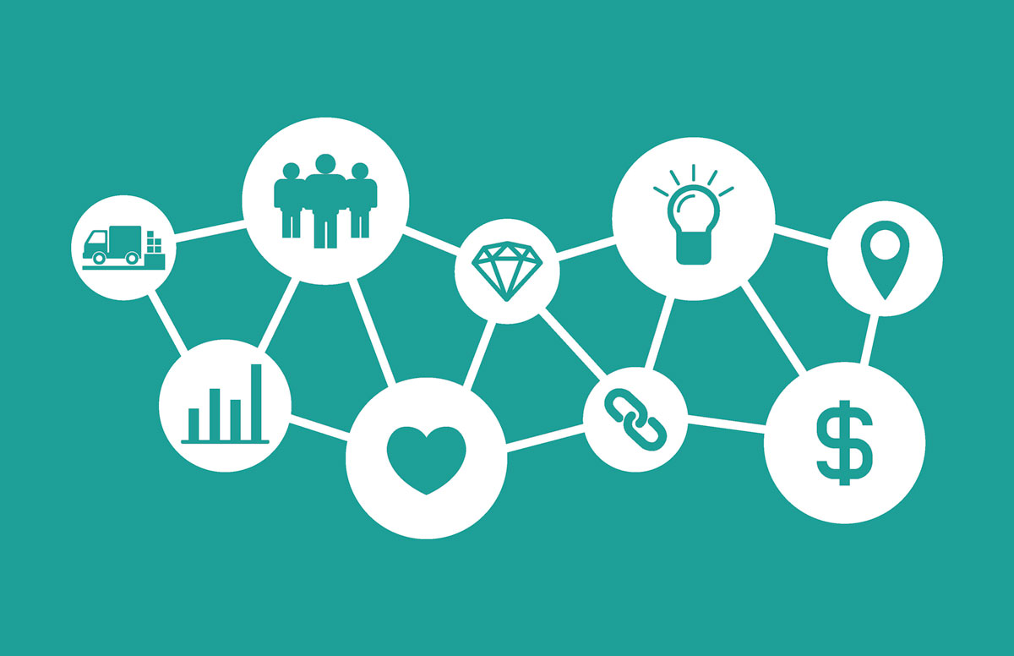
¿De dónde surge y cómo se realiza?
Término acuñado por Steve Blank, como Customer Development, consiste en hacer simplemente, un desarrollo de producto que cubriera las siguientes fases:
Conceptualizar un producto o servicio.
Desarrollar el producto o servicio.
Realizar un test.
Lanzar el producto o servicio al mercado.

Slide 16
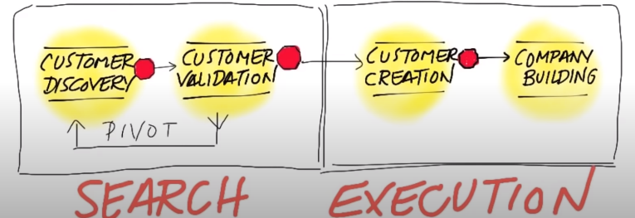
Fases
1. Descubrimiento de clientes
(Customer Discovery) 2. Validación de clientes 3. Creación de clientes 4. Creación de la empresa
(Customer Validation) (Customer Creation) (Company Building)

Slide 17
Ventajas y Desventajas

Slide 18

Al conocer tu mercado real disminuyes el margen de error al crear tu empresa
Es una manera de desarrollar nuestros clientes para poder detectar necesidades y resolverlas. De esta manera, podremos tener cierta garantía de que el producto se adecúa a lo que está en demanda por parte de los consumidores
VENTAJAS

Slide 19

El customer development se basa en descubrir las necesidades de los clientes, previo al lanzamiento del producto, para conocer su mercado real
Se basa solo en obtener clientes para el consumo, no en apoyar la empresa en general
DESVENTAJAS

Slide 20
Ejemplos de aplicación

Slide 21
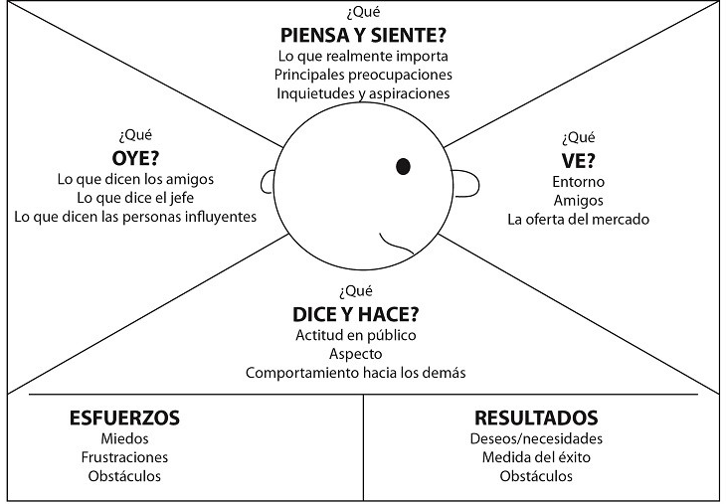
Técnica empatía

Slide 22
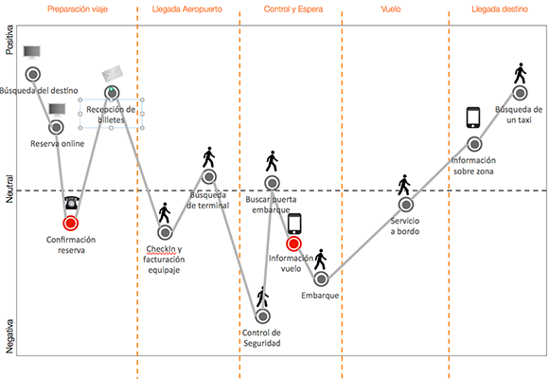
Customer Journey Map

Slide 23
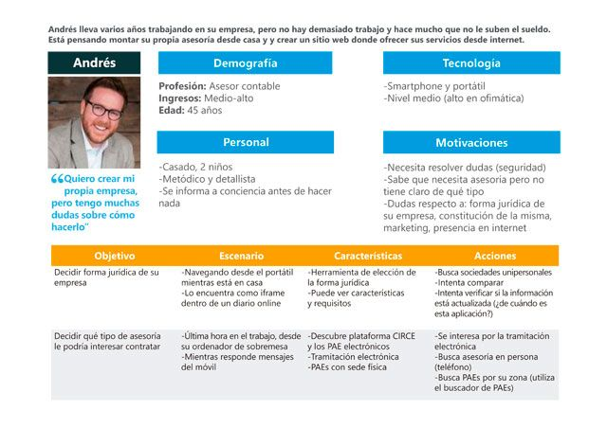
La Herramienta personas

Slide 24
Díaz, J. (2013, 9 julio). Customer Development, una metodología para Validar tu Modelo de Negocios. negocios y emprendimiento. https://www.negociosyemprendimiento.org/2013/07/customer-development-metodologia-validar-modelo-de-negocios.html
Prim, A. (s. f.). Customer development o Desarrollo orientado al cliente. innokabi. Recuperado 22 de octubre de 2020, de https://innokabi.com/customer-development-o-desarrollo-orientado-al-cliente/
Nielsen, Lene (2013). Personas. En Soegaard, Mads y Dam, Rikke Friis (eds.). The Encyclopedia of Human-Computer Interaction, 2nd Ed. Aarhus, Dinamarca: The Interaction Design Foundation. Recuperado de : https://designthinking.gal/la-herramienta-personas/
Mejías, E. (s. f.). Modelo de Negocio de Éxito: Peer to Peer. Recuperado 23 de octubre de 2020, de https://www.orientadorweb.com/modelo-de-negocio-peer-peer/
Refeferencias

Slide 25
Gracias por su atención!!

